Slide 2
Keturunan Abraham dibenci dan dijual sebagai budak oleh saudara-saudaranya, tetapi Allah mengangkat Yusuf ke posisi otoritas yang tinggi dan menjadikannya sebagai penyelamat bagi orang-orang yang telah berusaha menyakitinya.
Notes:
OT-26 The First Passover

Slide 3
Pertanyaan
(Kejadian 37: 2, 3, 4, 11) Mengapa saudara-saudara Yusuf membencinya? Apakah dia melakukan sesuatu yang membuatnya pantas untuk dijual sebagai budak?
(Kejadian 39): Apakah Yusuf melakukan sesuatu yang membuatnya pantas untuk dipenjara? Bagaimana Tuhan menyertainya dalam masalahan yang dihadapinya (Lihat ayat 2 sampai 5 dan ayat 21 sampai 23)
Yusuf mengalami penderitaan yang seharusnya tidak pantas ia terima, tetapi kemudian Allah mengangkatnya menjadi penguasa Mesir, orang kedua setelah raja (Kejadian 41: 41). Tuhan menggunakan Yusuf untuk mempersiapkan Mesir menghadapi kelaparan besar dengan mengumpulkan makanan selama tahun-tahahun panen baik. Kemudian, suatu hari, Yusuf dipersatukan kembali dengan saudara-saudranya yang datang untuk membeli makanan untuk keluarga mereka.
(Kejadian 45: 4-5 dan Kejadian 50: 20). Mengapa Allah mengizinkan Yusuf untuk dijual ke Mesir? Apakah mungkin bagi perbuatan jahat manusia untuk mendatangkan kebaikan bagi orang lain sesuai dengan kehendak Allah?

Slide 4
Jawaban
Nomor 1:
Yusuf dibenci saudara-saudaranya karena beberapa hal:
Dia melaporkan hal-hal buruk tentang saudara-saudaranya kepada ayahnya (ayat 2)
Dia menjadi anak favorit Yakub (ayat 4)
Dia bermimpi menjadi orang terpenting dalam keluarga (ayat 5)
Saudara-saudaranya iri hati (ayat 11
Dia tidak pantas untuk dijual sebagai budak karena perbuatannya.

Slide 5
Jawaban
Nomor 2:
Yusuf tidak melakukan satu hal yang membuatnya pantas dijebloskan dalam penjara.
Tuhan menyertai Yusuf (Kejadian 39: 2 – 5 dan 21 -23)
Tetapi TUHAN menyertai Yusuf, sehingga ia menjadi seorang yang selalu berhasil dalam pekerjaannya; maka tinggallah ia di rumah tuannya, orang Mesir itu. (ayat 2)
Dia dipilih menjadi penanggung jawab tugas-tugas penting ketika di rumah Potifar dan di Penjara.

Slide 6
Jawaban
Nomor 3 (Ringkasan Kejadian 40 – 45)
Selanjutnya Firaun berkata kepada Yusuf: "Dengan ini aku melantik engkau menjadi kuasa atas seluruh tanah Mesir.“ (Kejadian 41: 41)
Nomor 4 (Kej 45: 4-8 dan Kej 50: 20)
Memang kamu telah mereka-rekakan yang jahat terhadap aku, tetapi Allah telah mereka-rekakannya untuk kebaikan, dengan maksud melakukan seperti yang terjadi sekarang ini, yakni memelihara hidup suatu bangsa yang besar. (Kejadian 50: 20)
Yusuf diutus Tuhan terlebih dahulu ke Mesir untuk dipakai Tuhan untuk menyelamatkan keluarga dan bangsanya dari bahaya.

Slide 7
POIN PEMBELAJARAN EVENT 14
Tuhan memberikan kesempatan untuk Pertobatan dan pemulihan: Melalui beberapa kunjungan untuk membeli makanan dan bantuan Yusuf, saudaara-saudaranya mengalami pertobatan dan pemulihan.
Tuhan menetapkan langkah-langkah orang yang hidupnya berkenan kepadaNya. Sekalipun manusia bermaksud buruk, tapi Tuhan memampukan kita untuk melihat maksud Tuhan yang baik dibalik tiap pergumulan kita alami. (Mazmur 37: 23)
Rencana Tuhan adalah rencana damai sejahtera dan masa depan yang penuh harapan. Tetap berharap pada Tuhan dan percaya bahwa rancangan Tuhanlah yang terbaik. (Yeremia 29: 11)

Slide 8
Seiring berjalannya waktu, umat Allah menjadi budak di Mesir, sehingga Allah mengirimkan serangkaian tulah-tulah yang membuat Firaun membiarkan mereka pergi di bawah kepemimpinan Nabi Musa dan menetap di tanah yang dijanjikan kepada Bapa Abraham
Notes:
OT-27 The Exodus from Egypt

Slide 9
Pertanyaan
Setelah cukup lama di Mesir, keturunan Yusuf dan saudara-saudaranya bertambah banyak dan menjadi besar dalam jumlah sehingga mereka menjadi bangsa Israel.
Raja baru mesir, tidak tahu tentang Yusuf dan memaksa bangsa Israel untuk melakukan pekerjaan seorang budak: Tuhan memanggil Musa untuk memberi peringatan kepada Firaun agar ia mengijinkan bangsa Israel untuk pergi. Firaun tidak mau mendengarkan, sehingga Allah mengirim 10 tulah pada Mesir. Tulah terakhir adalah kematian anak-anak sulung dari bangsa Mesir dan binatang-binatang mereka.
Bacalah Keluaran 12: 1-13, 21-23.
Apa ciri-ciri binatang yang akan dijadikan korban?
Apa yang harus dilakukan bangsa Israel dengan darah binatang ini?
Apa tanda yang membuat Allah melewati sebuah rumah tanpa membunuh anak sulung mereka?
Akhirnya, Firaun setuju melepaskan bangsa Israel. Musa memimpin bangsa Israel menuju gunung tempat allah memberikan hukum-hukumnya kepada mereka.

Slide 10
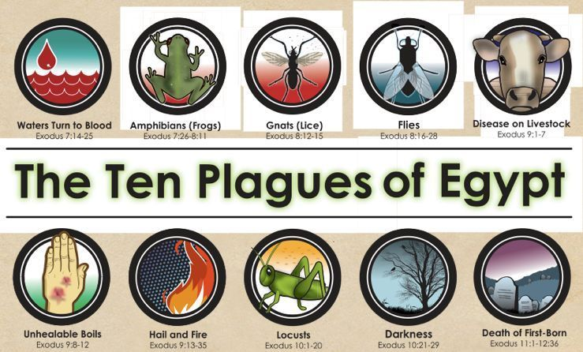
Air menjadi darah
Binatang amfibi (katak)
Nyamuk
Lalat pikat
Penyakit sampar pada ternak
6. Barah yang tak bisa disembuhkan
7. Hujan es bercampur api
8. Belalang
9. Kegelapan
10. Kematian anak dan ternak sulung

Slide 11
Jawaban
Nomor 1: Israel menjadi bangsa yang besar dalam jumlah di Mesir.
Nomor 2: Orang Mesir memandang orang Israel sebagai ancaman sehingga mereka harus ditekan.
Nomor 3:
Korban: Anak domba, tanpa cela, jantan, 1 tahun, domba
Melulurkan darah di pintu
Olesan darah anak domba
Nomor 4: Allah memberi kemenangan dan melepaskan bangsa Israel.

Slide 12
Poin pembelajaran
Allah kita mempedulikan kita – Ia membebaskan kita dari belenggu perbudakan dosa
Yesus, sebagai korban, memampukan kita untuk mendapatkan kesempatan pengampunan.
Ketika kita berserah dan percaya, Tuhan memampukan kita untuk menang.

Slide 13
Melalui Nabi Musa, Allah memberikan Firman-Nya untuk mengajar orang-orang tentang hal yang benar dan salah, menginstruksikan mereka tentang cara untuk menyembah Tuhan dengan cara yang tepat, dan mempersiapkan mereka untuk kedatangan hamba pilihan Allah yang istimewa
Notes:
OT-28 God’s Law Given to Moses

Slide 14
Pertanyaan
Taurat berisi lima bagian atau buku: Kejadian, Keluaran, Imamat, Bilangan, Ulangan. Tiap kejadian yang anda pelajari telah diambil dari Taurat Musa tersebut.
Dalam Taurat ini, Tuhan memberikan sistem hokum yang sangat ekstensif kepada Umat Israel, tetapi inti dari sistem hokum tersebut dikenal sebagai 10 Hukum Taurat.
Apa yang diungkapkan dari hukum-hukum tersebut tentang Allah?
Apa yang diungkapkan dari uokum-hukum tersebut tentang manusia?
Seseorang dinyatakan bersalah ketika ia melanggar berapa banyak hukum?
Taurat meramalkan kedatangan seorang hamba pilihan Allah dalam berbagai ayat:
Kejadian 49: 10 – seorang raja yang akan muncul dari bani Yehuda
Bilangan 24: 17 Raja akan datang bagi umat Israel
Ulangan 18: 15, 18 Seorang nambi seperti Musa dari bangsa Israel.

Slide 15
Beri tanda silang di setiap kotak untuk setiap gambaran Tuhan dalam setiap cerita/ penjelasan
Pencipta Yang Mahakuasa
Maha Kudus
Penguasa Tertinggi
Allah yang Setia
Hakim yang adil
Allah yang Kekal
Pelindung yang murah hati
Allah Pemberi Hukum / peraturan
Mahatahu
Maha Pengasih
Allah Pengampun
Maha Benar
Allah pewahyu
….....................................

